Slide 1
Отчёт 04.03
Плётнёв Никита

Slide 2
Прошлая неделя
Возобновление изучения машинного обучения
Материал, рекомендованный науч. из ИЯФ
Наш курс по анализу

Slide 3
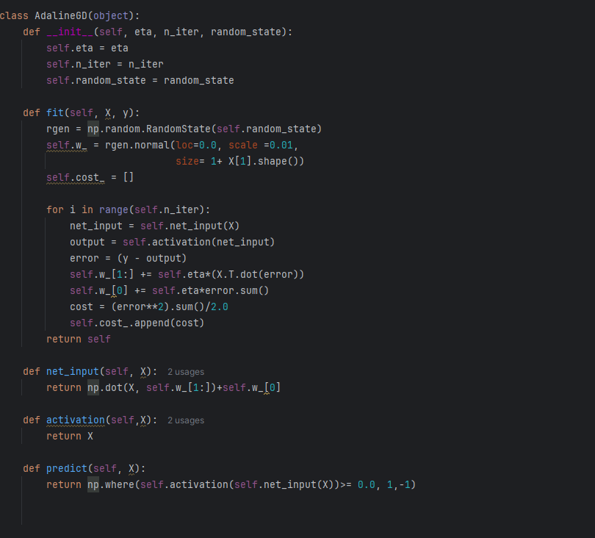
Машинное обучение

Slide 4
Планы на неделю
Попробовать решить свою прошлую задачу с использованием библиотеки atlas flag tagging.
Продолжить изучение машинного обучения, сделав упор на практику

